Slide 1
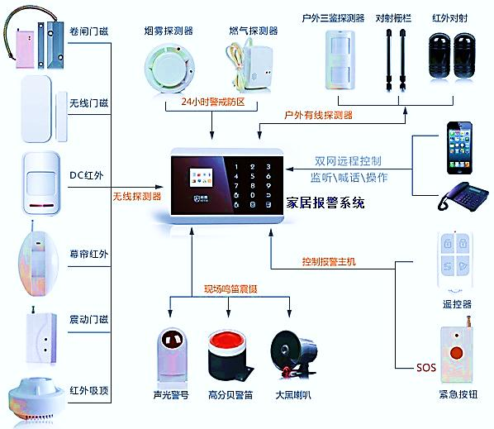
学习情境四 家居报警系统的设计与调试
家居生活的安全隐患越来越成为人们的关注，例如发生火灾、失盗、煤气泄露等等。目前市场上有各种各样的报警器，很多家庭也逐渐使用报警系统。
本情景利用了红外监控电路、防火防烟、防漏煤气电路、蜂鸣器报警电路、液晶显示屏等电路组成一个系统，真正做到了集合防火、防盗、防漏煤气多种功能的报警系统。

Slide 2
学习任务一 ：液晶显示屏的控制与调试
任务描述
在单片机开发板上实现控制12864液晶显示屏，显示如下信息（分三屏显示）：
{" 广州市 "}
{" 轻工技师学院 "}
{" 广州市 "}
{"轻工高级技工学校 "}
{"国家重点公办院校 "}
{" "}
{"网址 http://www. "}
{" gzslits.com.cn “ }
{"招生热线： "}
{" 020－87481623 "}
{" 84423747 "}
{" 34466202 "}

Slide 3
任务目标
1.能正确掌握液晶显示屏的工作原理。
2.能根据任务要求，正确设计与绘制液晶显示屏的硬件电路。
3.正确理解液晶显示屏各个指令集的用法。
4.能根据流程图，编程实现液晶显示屏显示文字及图案。
5.能根据硬件电路图，正确连接单片机最小系统与液晶显示屏的接线，调试并让开发板上的真实液晶 显示屏显示对应的文字及图案。
建议课时： 12课时

Slide 4
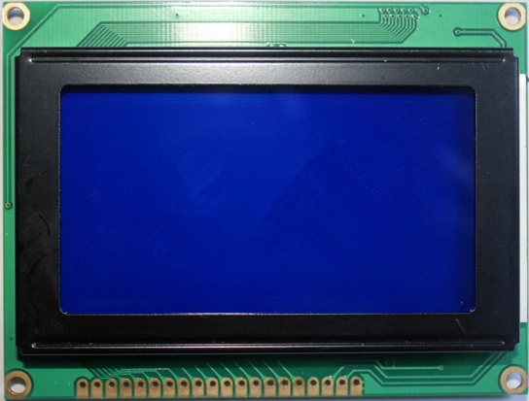
任务分析 12864 中文汉字图形点阵液晶显示模块，可显示汉字及图形，内置8192个中文汉字（16*16点阵）、128个字符（8*16点阵）及64*256点阵显示RAM（GDRAM）。该液晶屏可以显示4行，每行可显示8个汉字（16*16点阵），每行首地址分别是80H,90H,88H,98H。与单片机连接好后，进行必要的初始化后，依次对每行写入汉字即可。

Slide 5
任务实施
一、电路硬件设计
1.液晶屏管脚说明
引脚号 | 引脚名称 | 方向 | 功能说明
1 | GND | - | 模块的电源地
2 | VCC | - | 模块的 电源 正端
3 | V0 | - | LCD驱动电压 输入端
4 | RS(CS) | H/L | 数据选择信号/并行的指令；串行的片选信号
5 | R/W(SID) | H/L | 并行的读写选择信号；串行的数据口
6 | E(CLK) | H/L | 并行的使能信号；串行的同步时钟
7 | DB0 | H/L | 数据 0
8 | DB1 | H/L | 数据 1
9 | DB2 | H/L | 数据 2
10 | DB3 | H/L | 数据 3
11 | DB4 | H/L | 数据 4
12 | DB5 | H/L | 数据 5
13 | DB6 | H/L | 数据 6
14 | DB7 | H/L | 数据 7
15 | PSB | H/L | 并/串行接口选择：H-并行；L-串行
16 | NC |  | 空脚
17 | RST | H/L | 复位 低电平有效
18 | VOUT |  | 倍压输出脚（VDD=+3.3V有效）
19 | LED_A | LED+5V | 背光源正极
20 | LED_K | LED-0V | 背光源负极

Slide 6
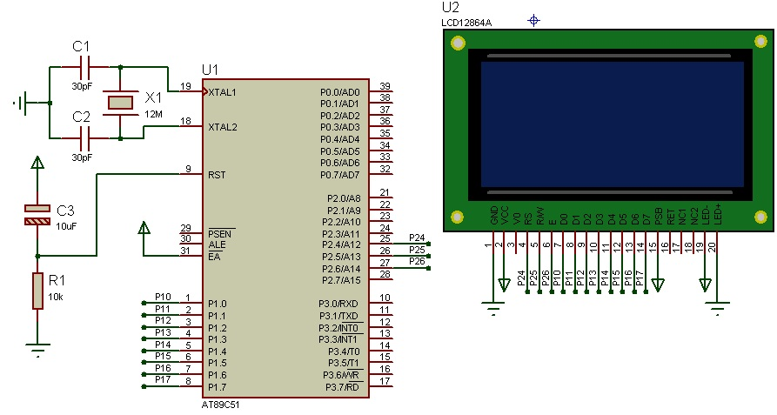
2.硬件电路原理图

Slide 7
二、软件设计与调试
1.相关指令介绍
（1）清除显示
功能：清除显示屏幕，把DDRAM位址计数器调整为“00H”
（2）位址归位
功能：把DDRAM位址计数器调整为“00H ”，游标回原点，该功能不影响显示DDRAM
（3）进入点设定
功能： 把DDRAM位址计数器调整为“00H”，游标回原点， 该功能不影响显示DDRAM功能： 执行该命令后，所设置的行将显示在屏幕的第一行。 显示起始行是由Z地址计数器控制的， 该命令自动将A0-A5位地址送入Z地址计数器， 起始地址可以是0-63范围内任意一行。 Z 地址计数器具有循环计数功能，用于显示行扫描同步，当扫描完一行后自动加1。
（4）显示状态开/关
功能：D=1：整体显示ON C=1：游标ON B=1：游标位置ON
（5）游标或显示移位控制
功能：设定游标的移动与显示的移位控制位，这个指令并不改变 DDRAM 的内容

Slide 8



（6）功能设定
功能：DL=1（必须设为1） RE=1：扩充指令集动作 RE=0：基本指令集动作
（7）设定CGRAM位址
功能：设定CGRAM位址到位址计数器（AC）
（8）设定 DDRAM 位址
功能：设定DDRAM位址到位址计数器（AC）
（9）读取忙碌状态（BF）和位址
功能： 读取忙碌状态（BF） 可以确认内部动作是否完成， 同时可以读出位址计数器（AC） 的值
（10）写资料到RAM
功能：写入资料到内部的RAM（DDRAM/CGRAM/TRAM/GDRAM）

Slide 9
（11）读出RAM的值
功能：从内部RAM 读取资料（DDRAM/CGRAM/TRAM/GDRAM）
（12）待命模式（12H）
功能： 进入待命模式， 执行其他命令都可终止待命模式
（13）卷动位址或IRAM 位址选择（13H）
功能：SR=1：允许输入卷动位址 SR=0：允许输入IRAM位址
（14）反白选择（14H）
功能：选择4行中的任一行作反白显示，并可决定反白的与否
（15）睡眠模式（015H）
功能：SL=1：脱离睡眠模式 SL=0：进入睡眠模式

Slide 10
（16）扩充功能设定（016H）
功能：RE=1：扩充指令集动作 RE=0:基本指令集动作 G=1:绘图显示ON G=0:绘图显OFF
（17）设定IRAM位址或卷动位址（017H）
功能：SR=1:AC5~AC0 为垂直卷动位址 SR=0:AC3~AC0 写 ICONRAM 位址
（18）设定绘图 RAM 位址（018H）
功能：设定 GDRAM 位址到位址计数器（AC）

Slide 11
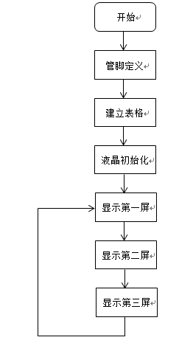
二、软件设计与调试
1.软件设计思路
编程时，先进行管脚定义，显示内容存入表格（因为是带中文字库，所以直接以中文的形式存入，不需要字模软件取生成代码），初始化液晶显示屏，然后分别显示第一、二、三屏。
2.绘制程序流程图

Slide 12
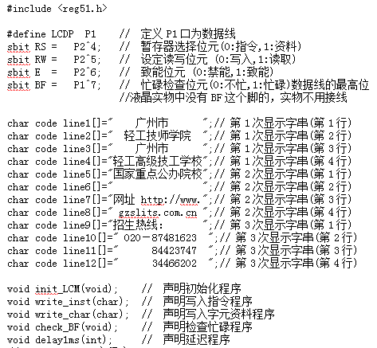
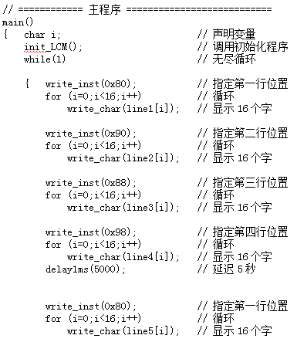
3.编写程序

Slide 13
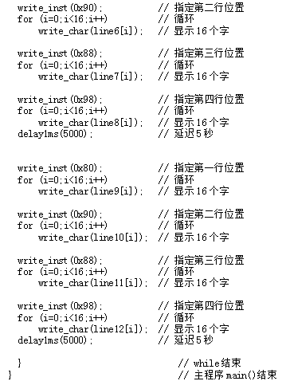
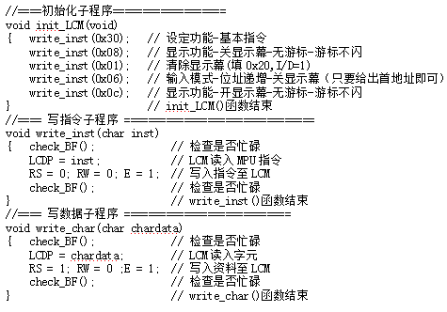
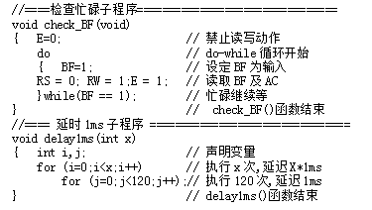

Slide 14
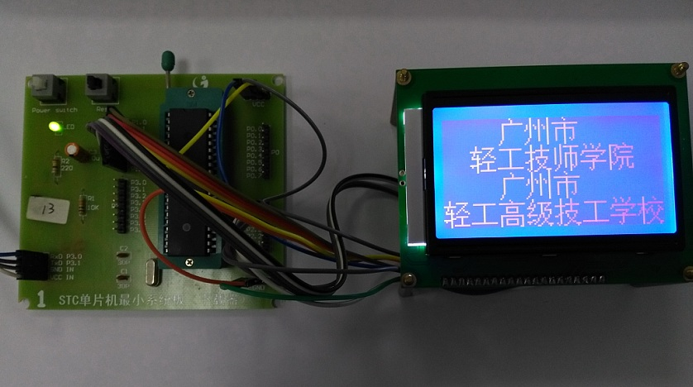
4.在开发板上实现效果
程序编译无误后，根据前面的硬件电路图，进行实物接线，接好后通电，效果如图所示：

Slide 15
知识点提升
1.上例中，主程序的编写缺乏灵活性，如果显示多屏的话，则要编写多段的程序，请试试用循环的方法实现。
参考如下：
（1）为了方便实现，表格代码由一维表格改成二维表格：
char code line[ ][32]={ {" 广州市 "},
{" 轻工技师学院 "},
{" 广州市 "},
{"轻工高级技工学校"},
{"国家重点公办院校"},
{" "},
{"网址 http://www. “},
{" gzslits.com.cn “ },
{"招生热线：“ },
{" 020－87481623 "},
{" 84423747 "},
{" 34466202 "}, };

Slide 16
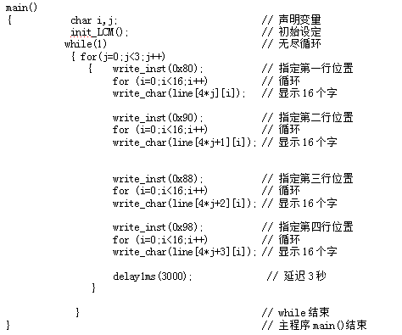
主程序修改如下

Slide 17

2.用12864液晶显示如图所示图形LOGO:
任务分析：
液晶里都是点阵，绘图RAM就是给这些点阵置1或置0，可以看到其实它本来是32行×256列的，但是分成了上下两屏显示，每个点对应了屏幕上的一个点。要使用绘图功能需要开启扩展指令。然后写地址，再读写数据。
图形GDRAM的读写：首先说明对GDRAM的操作基本单位是一个字，也就是2个字节，就是说读写GDRAM时一次最少写2个字节，一次最少读2个字节。

Slide 18
写数据：先开启扩展指令集（0x36）,然后送地址，这里的地址与文字DDRAM中的略有不同，DDRAM中的地址只有一个，那就是字地址。而GDRAM中的地址有2个，分别是页地址（列地址/水平地址X）和位地址（行地址/垂直地址Y），上图的垂直地址就是00H~31H，水平地址就是00H~15H,写地址时先写垂直地址（行地址）再写水平地址（列地址），也就是连续写入两个地址，然后再连续写入2个字节的数据。如上图所示，左边为高字节右边为低字节。为1的点被描黑，为0的点则显示空白。这里列举个写地址的例子：写GDRAM地址指令是0x80+地址。被加上的地址就是上面列举的X和Y,假设我们要写第一行的2个字节，那么写入地址就是0x80+00H(写行地址)然后写0x80+00H（列地址），之后才连续写入2个字节的数据（先高字节后低字节）。再如写屏幕右下角的2个字节，先写行地址0x80+32，再写列地址0x80+15，然后连续写入2个字节的数据。编程中写地址函数中直接用参数（0x80+32），而不必自己相加。

Slide 19
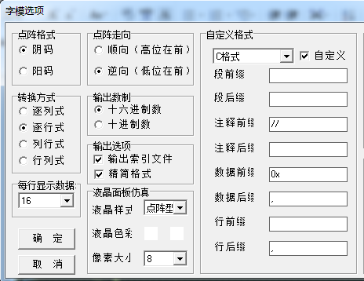
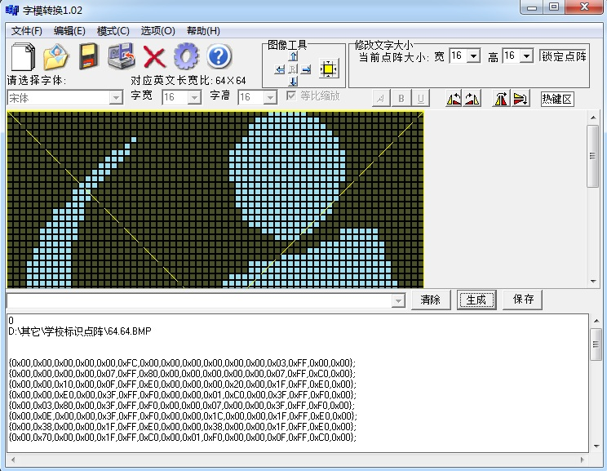
另外，图形的编码可以用取模软件生成（先做成64乘64像素的BMP格式的图片），导入取模软件中，然后生成相应的代码

Slide 20
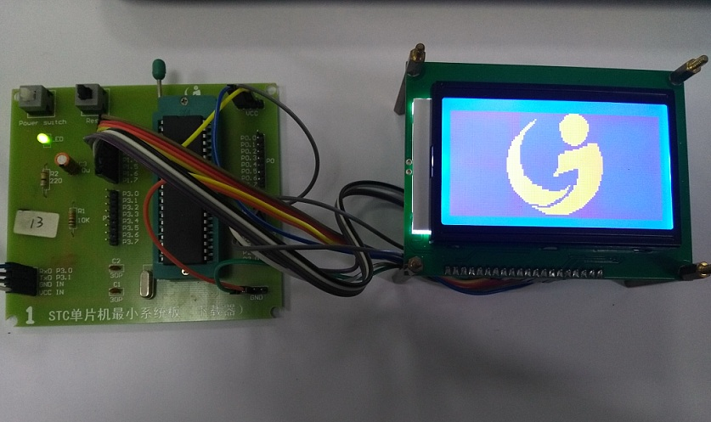
根据任务分析，参照教材的实例编写程序，编译无误后把程序下载至单片机，通电后，实物效果如图所示：

Slide 21
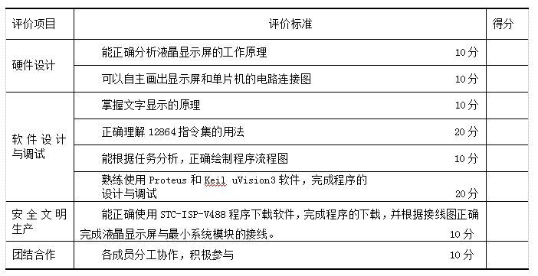
任务评估

Slide 22
感谢您的耐心观看

